Slide 1
Урок русского языка во 2 классе. Тема: «Имя собственное»
Презентация подготовлена учителем начальных классов Кульковой Татьяной Геннадиевной

Slide 2
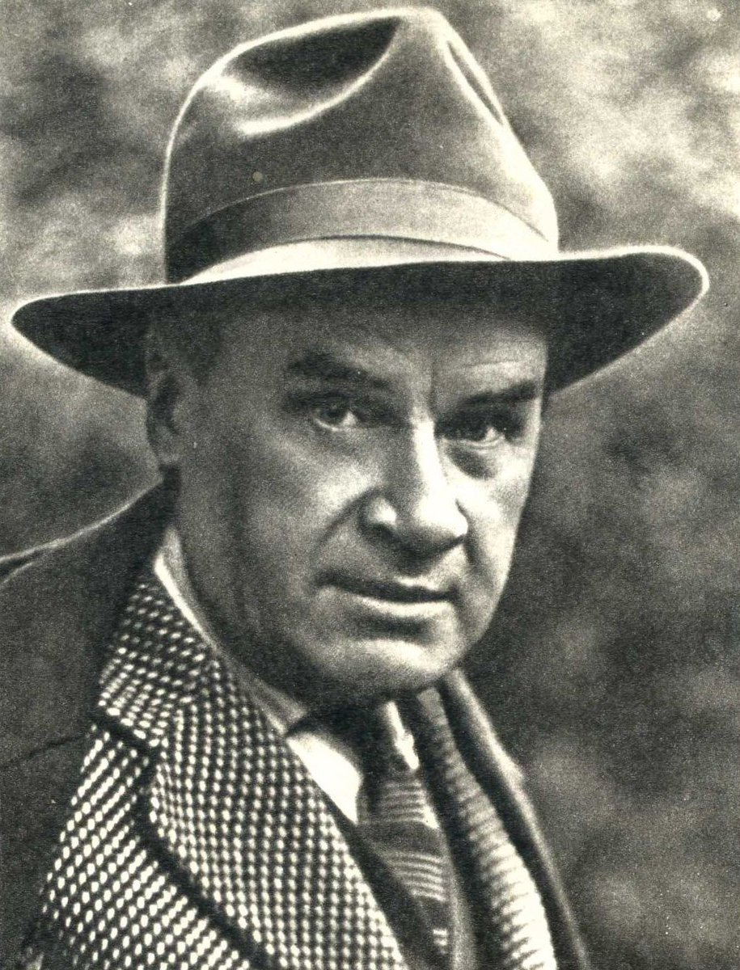
Николай Николаевич
Носов

Slide 3
Чистописание
Нн Николай Николаевич Носов

Slide 4
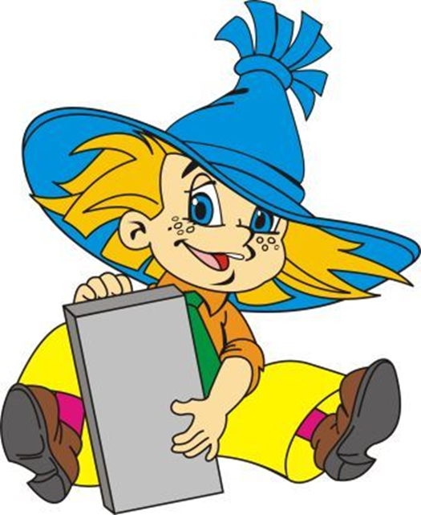
Н.Н. Носов. «Приключения Незнайки и его друзей» «Незнайка в Солнечном городе» «Незнайка на Луне»

Slide 5
Имена собственные
Имена
Отчества
Географиче -ские названия
Фамилии
Клички животных

Slide 6
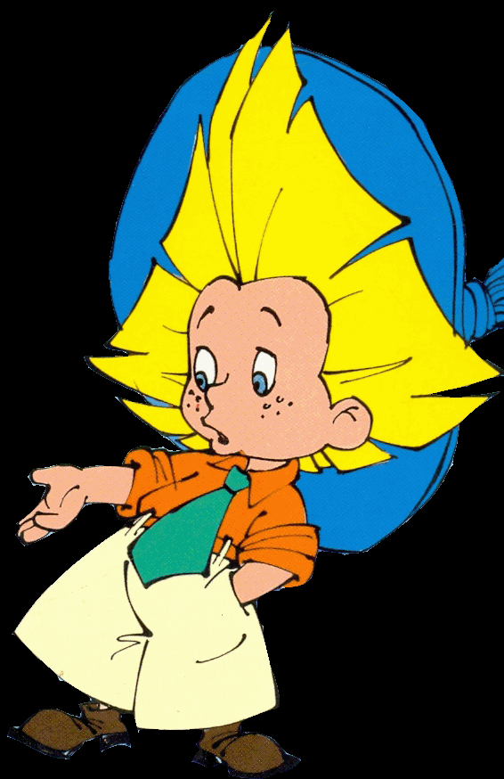
Россия, московская область, город дубна, улица блохинцева, дом 3/1. От незнайки.

Slide 7
Россия, Московская область, город Дубна, улица Блохинцева, дом 3/1. От Незнайки.

Slide 8
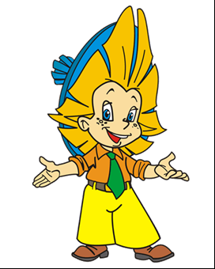
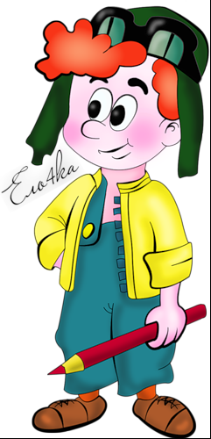
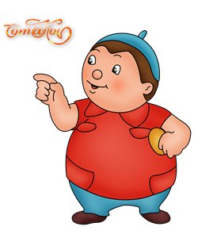
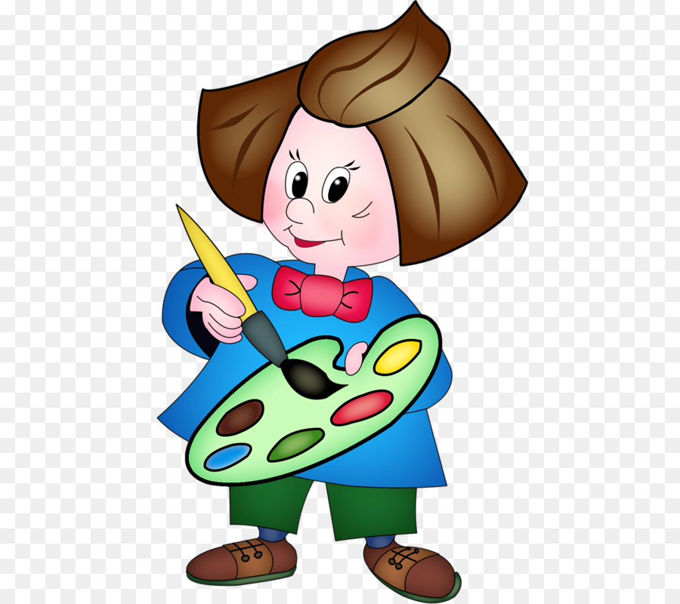

Slide 9
Рефлексия
Сегодня я узнал…
Сегодня я научился…
Мне понравилось…

